Slide 1


CAPACITACIÓN TÉCNICA · MANTENIMIENTO · MM-EAF-02
1
Reserva lista
Brazos y cambio de bóveda
2
LOTO y calzas
Brazos aislados, regulación estable y bóveda cambiada sin nadie bajo la carga ni energía almacenada
3
Energía cero
4
Izaje de bóveda
16 h
40 h
10
24
5
Megger y torque
teoría (S-19 Mecánico)
OJT · 2 cambios de bóveda
pasos críticos ★
meses de vigencia (TD-P07)
6
Pruebas y liberación
Para: S-19 Mecánico · S-22 Técnico Hidráulico · S-20 Electricista · S-21 Instrumentista · S-04 Grúa de Carga · C-11
Fuente: manual MM-EAF-02 v0.2 (Borrador para validación) y FT-ACE-001 v0.3. Material de capacitación; no sustituye al manual.
1
Notes:
CÓMO EXPLICARLA: Objetivo del curso: Brazos aislados, regulación estable y bóveda cambiada sin nadie bajo la carga ni energía almacenada. Principio rector: Nadie trabaja bajo una columna, un brazo o una bóveda que no esté calzada y a 0 bar.
PUNTOS A CERRAR: Presentar a los participantes, el objetivo y la ruta de certificación (teoría → OJT → evaluación práctica).
[POR CONFIRMAR] Presión de HPU, torques de uniones y fuerza de mordaza con el OEM · Holgura de rodillos, deriva de cilindro y asiento de bóveda ≤ 10 mm · Peso de bóveda y delta; vida del delta 150–300 coladas

Slide 2





01 · OBJETIVOS DE APRENDIZAJE
Al terminar, cambias la bóveda sin energía guardada
Bloquear todas las energías
POR QUÉ IMPORTA
LOTO E1–E6, calzas bajo columnas y acumuladores descargados; prueba: sin movimiento, 0 bar y 0 V.
La columna, el brazo y la bóveda de 50–70 t guardan energía hidráulica y de gravedad: un acumulador cargado o una columna sin calza aplasta. Un brazo mal aislado o una mordaza floja provoca arco a la bóveda, rotura o caída del electrodo al baño.
Izar la bóveda con plan
Balancín certificado en 4 orejas, prueba de levante a 100 mm por 1 min y nadie a ± 5 m de la carga.
Dejar brazos aislados y firmes
Megger ≥ 1 MΩ a 1,000 V DC, torque OEM en cruz y zapatas sin cráteres > 2 mm.
Nadie trabaja bajo una columna, un brazo o una bóveda que no esté calzada y a 0 bar.
Probar antes de liberar
Holgura electrodo–delta ≥ 50 mm, agua sin fugas, escalón de 100 mm y deriva ≤ 5 mm en 10 min.
Fuente: manual MM-EAF-02 v0.2 (Borrador para validación) y FT-ACE-001 v0.3. Material de capacitación; no sustituye al manual.
2
Notes:
CÓMO EXPLICARLA: Leer cada objetivo como una conducta observable que se evaluará en campo.
PUNTOS A CERRAR: Confirmar que cada participante sabe en qué rol ejecutará el proceso.

Slide 3
02 · ROLES Y RESPONSABILIDADES
C-11 es dueño; S-22 manda en la energía hidráulica
Rol | Qué hace en brazos y cambio de bóveda | RACI
C-11 Supervisor de Mantenimiento Mecánico | Dueño; OT, LOTO grupal, plan de izaje y liberación | A
S-19 Mecánico de Acería | Guías, mordazas, uniones y cambio de bóveda o delta | R
S-22 Técnico Hidráulico | HPU, válvulas proporcionales, acumuladores, cilindros y aceite | R
S-04 Operador de Grúa de Carga | Iza la bóveda (grúa 120/40 t) y el delta | R
S-20 Electricista | LOTO eléctrico MT, megger de brazos y termografía | R
S-21 Instrumentista | Transductores de posición; prueba de respuesta de regulación | R
S-01 Operador de Púlpito | Posiciona brazos y bóveda; firma la liberación | R
C-16 Especialista de Seguridad | Izaje crítico, altura y LOTO | C
Fuente: manual MM-EAF-02 v0.2 (Borrador para validación) y FT-ACE-001 v0.3. Material de capacitación; no sustituye al manual.
3
Notes:
CÓMO EXPLICARLA: R = ejecuta · A = dueño y responsable final · C = consultado · I = informado.
PUNTOS A CERRAR: Cada participante identifica su renglón y a quién escala.

Slide 4
03 · EL PROCESO
La bóveda se iza solo con 0 bar y agua drenada
Paro programado
Posicionar
LOTO
Energía cero
Drenar agua
Izar y colocar
Brazos
Agua y LOTO fuera
Probar y liberar
OT, permisos y reserva inspeccionada
Horno vacío, bóveda girada a cambio
MT, HPU, O₂/GN, agua y calzas
Sin movimiento, 0 bar, 0 V
V1/V2 cerradas, drenes a 0 bar
Balancín, grúa 120/40 t, centrar
Holgura, zapatas, torque, megger
Sin fuga; retiro en orden inverso
Levante, giro, escalón; firma
PRINCIPIO DEL PROCESO
Antes de abrir una línea o izar la bóveda: calzas puestas y acumuladores en 0 bar.
Nadie trabaja bajo una columna, un brazo o una bóveda que no esté calzada y a 0 bar.
Fuente: manual MM-EAF-02 v0.2 (Borrador para validación) y FT-ACE-001 v0.3. Material de capacitación; no sustituye al manual.
4
Notes:
CÓMO EXPLICARLA: Recorrer el flujo de izquierda a derecha; señalar las compuertas de decisión.
PUNTOS A CERRAR: Qué pasa si una condición previa no se cumple: no se avanza.

Slide 5
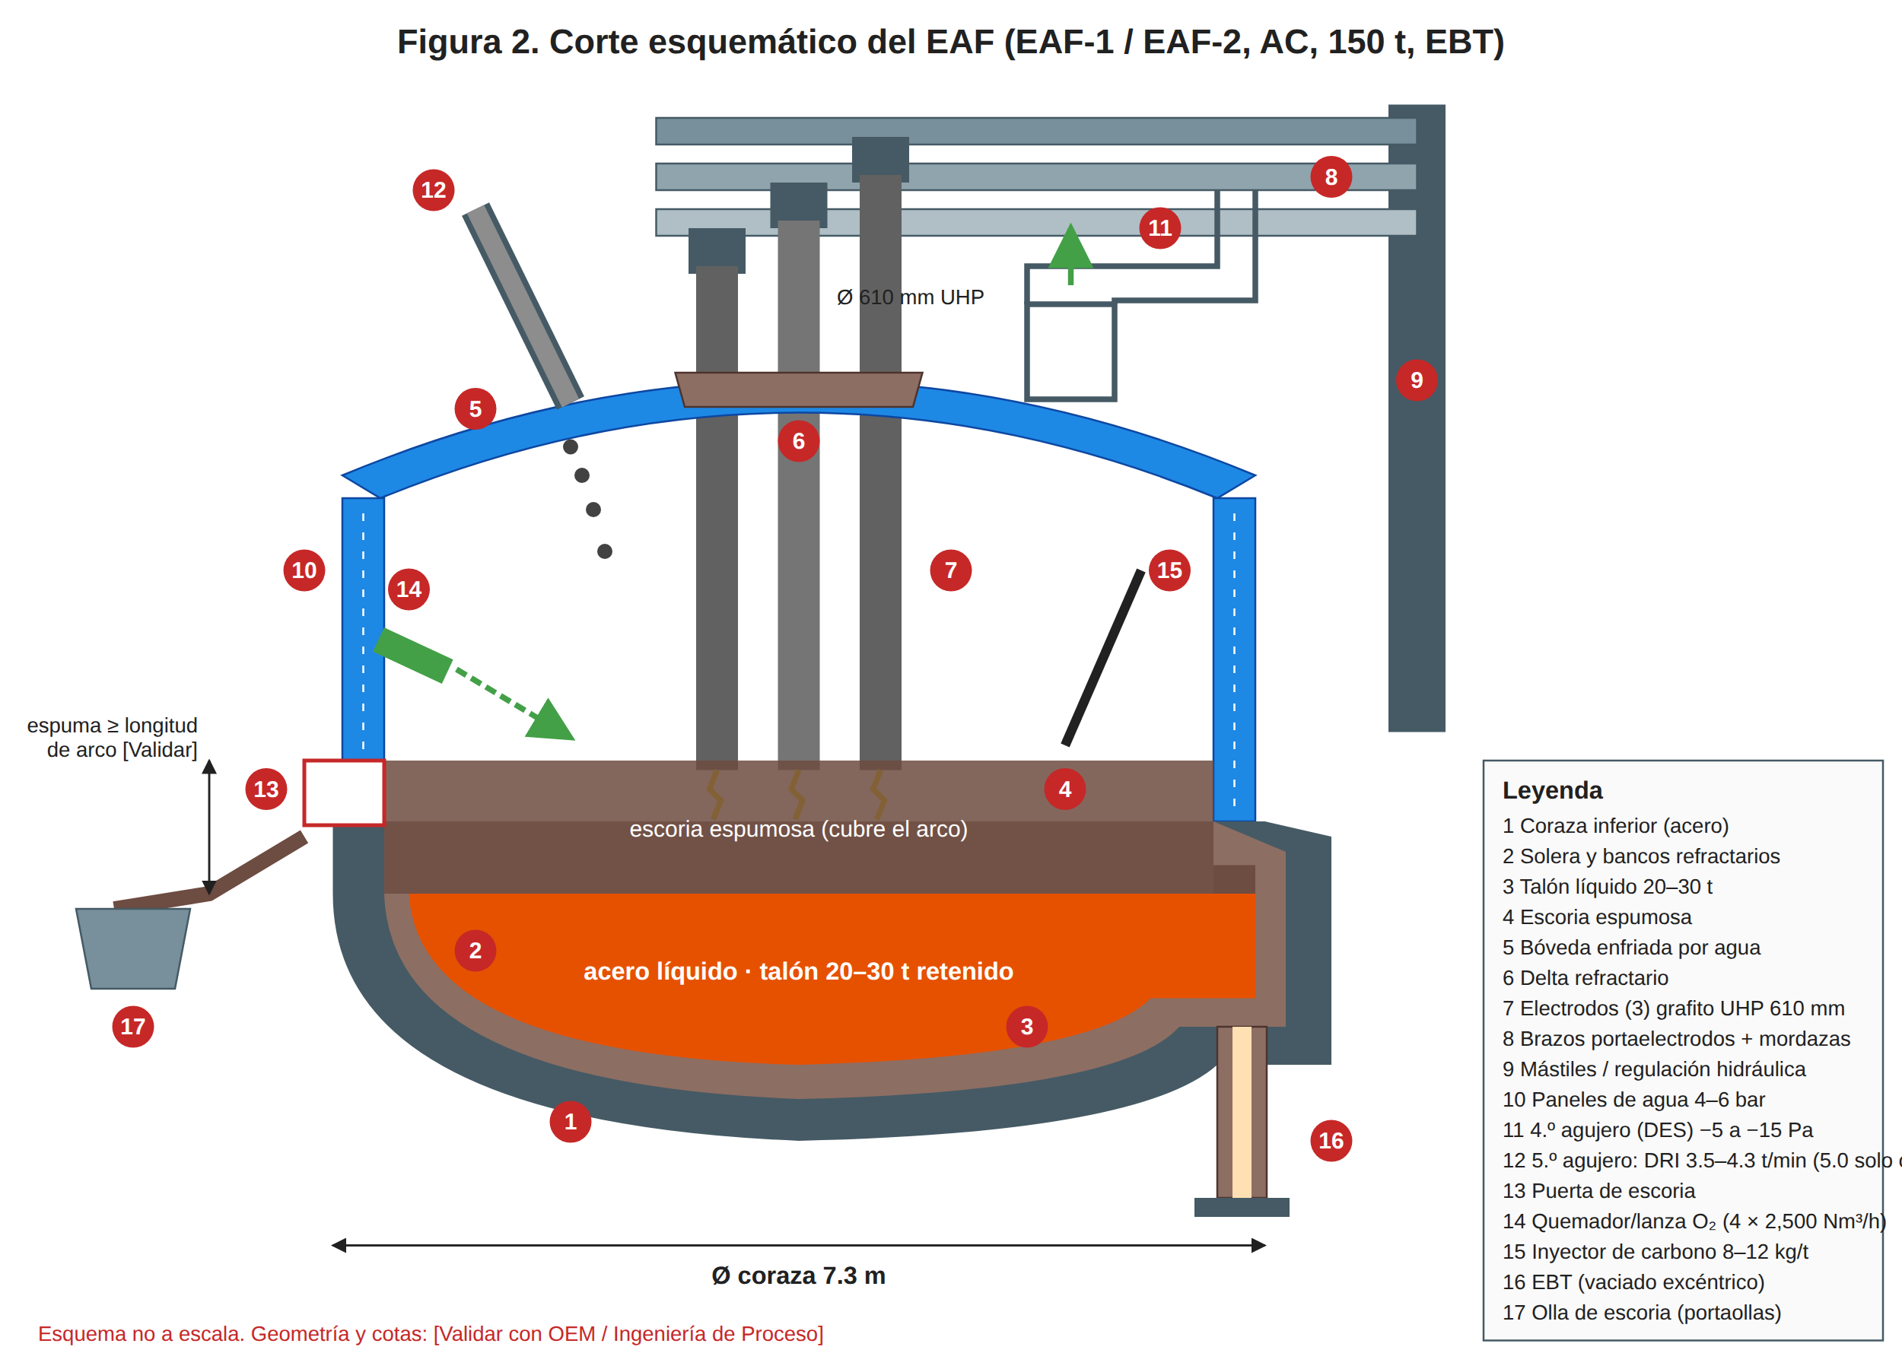
03 · EL PROCESO
Brazo, mordaza y columna llevan decenas de kA
LECTURA
Tres electrodos UHP de 610 mm cuelgan de los brazos y mordazas; los mástiles se mueven con regulación hidráulica.
La bóveda enfriada por agua y el delta refractario cierran el horno y aíslan los electrodos.
Una falla de brazo o mordaza da arco inestable, arco a la bóveda o caída del electrodo.
Fuente: manual MM-EAF-02 v0.2 (Borrador para validación) y FT-ACE-001 v0.3. Material de capacitación; no sustituye al manual. Figura: eaf-corte-horno.svg.
5
Notes:
CÓMO EXPLICARLA: Usar la figura para ubicar cada componente en planta.
PUNTOS A CERRAR: Pedir a un participante que explique la figura con sus palabras.

Slide 6
04 · EQUIPOS Y MAQUINARIA
Diez componentes; el aislamiento ≥ 1 MΩ manda
Equipo | Función | Especificación clave | Verificar antes
Brazo portaelectrodo | Conducir corriente, sostener electrodo | Aislado de la columna | ≥ 1 MΩ a 1,000 V DC; sin fuga
Mordaza y zapata (Cu) | Apretar el electrodo de 610 mm | Resortes; apertura hidráulica | Cráteres ≤ 2 mm; fuerza OEM
Columna y rodillos guía | Guiar el movimiento vertical | Holgura 0.5–1.0 mm [Validar OEM] | Verticalidad ≤ 1 mm/m
Cilindro y servo | Mover la columna con control fino | ISO 4406 ≤ 16/14/11 | Deriva ≤ 5 mm en 10 min [Validar]
HPU con fluido HFC | Presión para regular y mover | 120–160 bar [Validar OEM] | 30–50 °C; filtros sin alarma ΔP
Acumuladores de vejiga | Respaldo y respuesta rápida | Precarga N₂ ≈ 0.9 × P mín | ±5 % OEM; registro NOM-020
Bóveda y delta | Cerrar horno, aislar electrodos | 50–70 t / 8–12 t [Validar OEM] | Holgura electrodo–delta ≥ 50 mm
Fuente: manual MM-EAF-02 v0.2 (Borrador para validación) y FT-ACE-001 v0.3. Material de capacitación; no sustituye al manual.
6
Notes:
CÓMO EXPLICARLA: La columna resaltada es lo que se verifica ANTES de operar.
PUNTOS A CERRAR: Equipo que no pasa la verificación = no se opera; se reporta.
[POR CONFIRMAR] Especificaciones marcadas en la tabla

Slide 7
05 · PARÁMETROS DE OPERACIÓN
Megger < 1 MΩ o columna que deriva: no se opera
Especificación | Objetivo | Tolerancia | Límite / rechazo | Frecuencia
Temperatura de HFC | 40 °C | 30–50 °C | > 55 °C; no operar > 60 | Continuo
Agua en el HFC | 40 % | 35–45 % | < 35 o > 50 % | Mensual
Limpieza (ISO 4406) | 16/14/11 | ≤ 17/15/12 | > 18/16/13 | Mensual
Precarga de acumulador | 0.9 × P mín | ±5 % | < 80 % | Mensual
Aislamiento de brazo | ≥ 10 MΩ | ≥ 1 MΩ a 1,000 V DC | < 1 MΩ: no energizar | Trimestral y tras cambio
Termografía de brazos | ΔT ≤ 10 °C | — | 10–30 investigar; > 30 | Mensual
Holgura de rodillos guía | 0.5 mm | 0.5–1.0 mm | > 1.5 mm | Semanal
Holgura electrodo–delta | ≥ 75 mm | ≥ 50 mm por lado | < 50 mm: recentrar | Cada cambio
POR CONFIRMAR Presión de HPU, torques (ej. M36 10.9 ≈ 2,500 N·m), vida del delta 150–300 coladas y deriva: [Validar con OEM / Ingeniería de Mantenimiento].
Fuente: manual MM-EAF-02 v0.2 (Borrador para validación) y FT-ACE-001 v0.3. Material de capacitación; no sustituye al manual.
7
Notes:
CÓMO EXPLICARLA: Leer cada renglón: objetivo, rango normal, alarma y la acción (columna resaltada).
PUNTOS A CERRAR: Ejercicio: dar un valor fuera de rango y pedir la acción correcta.
[POR CONFIRMAR] Presión de HPU, torques (ej. M36 10.9 ≈ 2,500 N·m), vida del delta 150–300 coladas y deriva: [Validar con OEM / Ingeniería de Mantenimiento].

Slide 8




06 · SEGURIDAD
La energía hidráulica guardada mueve la columna
★ LOTO E1–E6 con calzas
EPP OBLIGATORIO
MT con tierras (S-20), HPU y acumuladores descargados a tanque, O₂/GN, agua V1/V2 y calzas y pernos de giro y basculamiento.
Casco, lentes y careta
Guantes de carnaza y de nitrilo (hidráulica)
Ropa FR y botas metatarsales
Arnés de cuerpo completo en altura
Protección auditiva
Termografía en operación: ropa aluminizada
★ Prueba de energía cero
Intento de mover columna y bóveda desde HMI y mando local sin respuesta; 0 bar; detector de tensión vivo–muerto–vivo.
★ Izaje crítico de la bóveda
Plan de izaje, balancín certificado, prueba a 100 mm; nadie en el radio de giro ni a ± 5 m de la carga (MS-ACE-04).
★ Altura, calor y trabajo en caliente
Arnés y línea de vida (NOM-009); bóveda ≤ 60 °C o EPP térmico; al cortar o soldar, 0 % LEL detectable.
Fuente: manual MM-EAF-02 v0.2 (Borrador para validación) y FT-ACE-001 v0.3. Material de capacitación; no sustituye al manual. Serie MS-ACE.
8
Notes:
CÓMO EXPLICARLA: Los controles con ★ son críticos: si fallan puede haber una fatalidad. Se evalúan en la certificación.
PUNTOS A CERRAR: Cualquier persona puede y debe detener el trabajo si un control crítico no está.

Slide 9
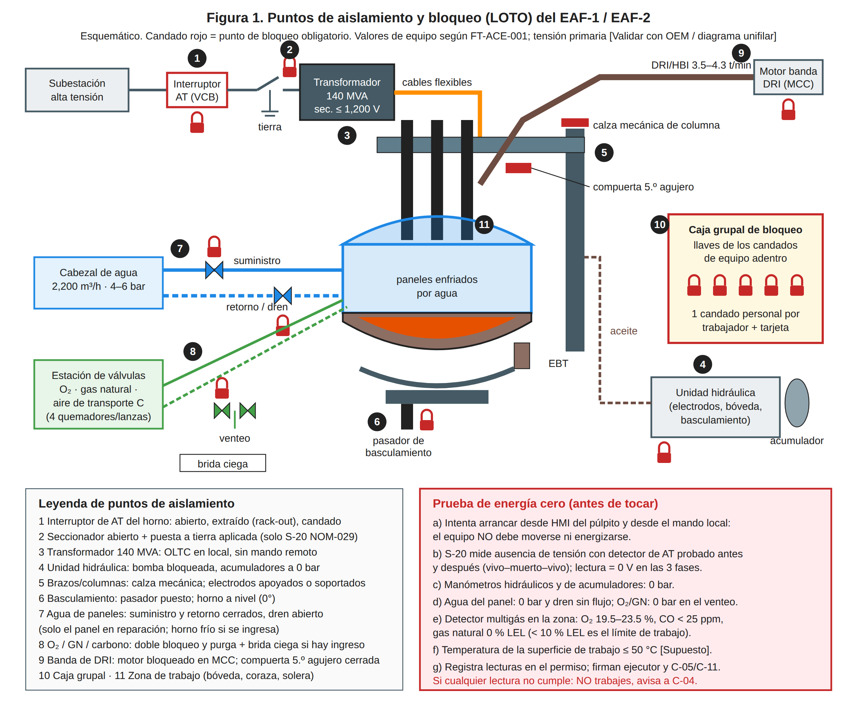
06 · SEGURIDAD
HPU, acumuladores y calzas: el bloqueo que protege
LECTURA
Unidad hidráulica bloqueada y acumuladores a 0 bar antes de abrir una línea.
Calza mecánica bajo cada columna; electrodos apoyados o soportados.
Interruptor de AT extraído y tierras puestas solo por S-20 (NOM-029).
Fuente: manual MM-EAF-02 v0.2 (Borrador para validación) y FT-ACE-001 v0.3. Material de capacitación; no sustituye al manual. Figura: ms-loto-puntos-eaf.svg.
9
Notes:
CÓMO EXPLICARLA: Ubicar en la figura dónde está cada persona durante el proceso.
PUNTOS A CERRAR: Distancias y rutas de escape: preguntar a cada participante la suya.

Slide 10
07 · CALIDAD
Una mordaza floja se paga en electrodo y en arco
Variable | Especificación | Cómo y cuándo | Si falla
Estabilidad de regulación | Corriente de arco sin oscilación | Tendencia corriente/impedancia, trimestral | Más kWh/t; T de vaciado fuera de ±15 °C
Contacto zapata–electrodo | ΔT ≤ 10 °C | Termografía mensual | Rotura; punta al baño (C alto)
Holgura electrodo–delta | ≥ 50 mm | Cada cambio de bóveda o delta | Arco a bóveda; contaminación
Consumo de electrodo | 1.3–1.6 kg/t | KPI por turno (C-07) | Desgaste lateral por mordaza floja
Una zapata caliente o una mordaza floja termina en electrodo roto y carbono alto en el baño.
Fuente: manual MM-EAF-02 v0.2 (Borrador para validación) y FT-ACE-001 v0.3. Material de capacitación; no sustituye al manual.
10
Notes:
CÓMO EXPLICARLA: Relacionar cada variable con el defecto que causa aguas abajo.
PUNTOS A CERRAR: Quién registra cada variable y dónde.

Slide 11
08 · PASO A PASO
Dieciséis pasos; diez no admiten error (1/3)
# | Paso | Cómo hacerlo y qué medir | Criterio | Rol
1 | Prepara y posiciona | Reserva y balancín con certificado; horno vacío; electrodos retirados o asegurados; bóveda girada | Reserva lista y posición | C-11, S-01
★ 2 | Aplica LOTO E1–E6 | Candado de cada ejecutante; calzas bajo columnas | Todos los candados | Todos
★ 3 | Prueba energía cero | Intento de movimiento desde HMI y mando local; HPU y acumuladores 0 bar; detector de tensión | Sin movimiento, 0 bar, 0 V | C-11, S-22
★ 4 | Drena agua de bóveda | Cierra V1/V2, abre drenes hasta 0 bar; desconecta mangueras y tapa conexiones | Sin agua | S-19
★ 5 | Iza la bóveda | Balancín en 4 orejas; levante a 100 mm, espera 1 min; traslada a su base | Estable, nadie bajo la carga | S-04, S-19
★ 6 | Coloca la reserva | Baja sobre el anillo; centra con marcas; asiento uniforme, holgura ≤ 10 mm [Validar] | Asentada | S-04, S-19
7 | Cambia el delta si aplica | Retira pernos o cuñas; iza con aparejo certificado; coloca el nuevo con mortero OEM | Sin escalón > 10 mm | S-19, S-24
Fuente: manual MM-EAF-02 v0.2 (Borrador para validación) y FT-ACE-001 v0.3. Material de capacitación; no sustituye al manual. ★ = paso crítico, se evalúa en la certificación.
11
Notes:
CÓMO EXPLICARLA: Leer cada paso y demostrar en campo o simulador los pasos ★ (renglones resaltados).
PUNTOS A CERRAR: Los pasos ★ no se omiten ni se cambian de orden.

Slide 12
08 · PASO A PASO
Dieciséis pasos; diez no admiten error (2/3)
# | Paso | Cómo hacerlo y qué medir | Criterio | Rol
8 | Mide holgura electrodo–delta | Plantilla de electrodo o flexómetro en los 3 agujeros | ≥ 50 mm por lado | S-19
9 | Revisa brazos y mordazas | Limpia zapatas; mide cráteres (≤ 2 mm); abre y cierra la mordaza 3 veces | Abre y cierra, sin fuga | S-19, S-22
10 | Mide holgura de guías | Lainas en cada rodillo | 0.5–1.0 mm | S-19
★ 11 | Aprieta uniones | Torquímetro calibrado en cruz al valor OEM; marca de pintura | Torque registrado | S-19
★ 12 | Megger de aislamiento | 1,000 V DC por 1 min, brazo–columna y mordaza–brazo | ≥ 1 MΩ (objetivo ≥ 10) | S-20
★ 13 | Conecta agua y prueba | Conecta, ventea y presuriza a presión de operación 10 min | Sin fuga; ΔQ ≤ 0.5 % | S-19, S-21
★ 14 | Retira LOTO | Orden inverso; verifica que el personal esté fuera | Candados retirados | Todos
Fuente: manual MM-EAF-02 v0.2 (Borrador para validación) y FT-ACE-001 v0.3. Material de capacitación; no sustituye al manual. ★ = paso crítico, se evalúa en la certificación.
12
Notes:
CÓMO EXPLICARLA: Leer cada paso y demostrar en campo o simulador los pasos ★ (renglones resaltados).
PUNTOS A CERRAR: Los pasos ★ no se omiten ni se cambian de orden.

Slide 13
08 · PASO A PASO
Dieciséis pasos; diez no admiten error (3/3)
# | Paso | Cómo hacerlo y qué medir | Criterio | Rol
15 | Pruebas funcionales | Levante y giro completos; escalón de 100 mm por columna; deriva en 10 min | Tiempo OEM; deriva ≤ 5 mm | S-22, S-21
★ 16 | Libera | Checklist de liberación firmado por Mantenimiento y Operación | Firmado por C-11 y C-05 | C-11, C-05
Fuente: manual MM-EAF-02 v0.2 (Borrador para validación) y FT-ACE-001 v0.3. Material de capacitación; no sustituye al manual. ★ = paso crítico, se evalúa en la certificación.
13
Notes:
CÓMO EXPLICARLA: Leer cada paso y demostrar en campo o simulador los pasos ★ (renglones resaltados).
PUNTOS A CERRAR: Los pasos ★ no se omiten ni se cambian de orden.

Slide 14
09 · CONDICIONES ANORMALES
Columna que deriva: nadie debajo, calzar y avisar
Síntoma | Acción inmediata | Avisar a
Columna cae o deriva con HPU parada | No trabajar bajo la columna; calzar | C-11, S-22
Arco entre brazo y bóveda | Arco fuera; megger; recentrar | C-05, C-12
Oscilación de corriente sin causa | Prueba de respuesta; muestreo de aceite | S-22, C-07
HFC > 55 °C | Reducir ciclo; revisar enfriador y válvula de alivio | S-22
Electrodo resbala en la mordaza | Detener regulación; cambiar paquete de resortes o zapata | C-05, C-11
Fuga de fluido a alta presión | Detener HPU; no tocar el chorro (inyección) | C-11, servicio médico
Fuga de agua en brazo o cable | Arco fuera; revisar si cae agua al horno (MM-EAF-01) | C-05, C-11
Bóveda no asienta o se atora | No forzar; limpiar anillo; revisar cilindros de levante | S-19, S-22
Fuente: manual MM-EAF-02 v0.2 (Borrador para validación) y FT-ACE-001 v0.3. Material de capacitación; no sustituye al manual. Serie MS-ACE-09 para emergencias.
14
Notes:
CÓMO EXPLICARLA: Practicar cada renglón como simulacro de mesa: síntoma → acción → a quién avisar.
PUNTOS A CERRAR: Nadie improvisa: si no está aquí, se detiene y se escala al supervisor.

Slide 15
10 · COMPETENCIA Y CERTIFICACIÓN
Certificación nivel U: demostrar, no asistir
I
Introducción y Conocimiento
L
Aprendizaje y Práctica Supervisada
U
Ejecución Autónoma y Habilitada
O
Dominio, Optimización e Instrucción
PASOS ★ QUE SE EVALÚAN
Aplica LOTO E1–E6 con candado propio y prueba energía cero: sin movimiento, 0 bar, 0 V
Calza columnas y descarga acumuladores a 0 bar antes de abrir líneas; drena la bóveda
Hace prueba de levante y no permite a nadie bajo la bóveda durante el izaje
Aprieta uniones con torquímetro calibrado y mide megger ≥ 1 MΩ antes de energizar
Prueba el agua sin fugas antes de retirar LOTO y retira candados con conteo de personal
Verifica holgura electrodo–delta ≥ 50 mm y libera con firma de C-11 y C-05
Rol | ILUO | Teoría | OJT supervisado | Vigencia
S-19 Mecánico | U | 16 h | 40 h / 2 cambios de bóveda | 24 meses; altura e izaje 12
S-22 Técnico Hidráulico | U | 24 h | 40 h | 24 meses
S-20 Electricista | U | NOM-029 + 8 h | 16 h | 12 meses
S-04 Operador de Grúa | U | NOM-006 + izaje | 2 izajes de bóveda | 12 meses
Fuente: manual MM-EAF-02 v0.2 (Borrador para validación) y FT-ACE-001 v0.3. Material de capacitación; no sustituye al manual. TD-P07. ILUO: I Introducción · L Práctica supervisada · U Ejecución autónoma · O Dominio e instrucción.
15
Notes:
CÓMO EXPLICARLA: Nivel requerido: U (Ejecución Autónoma y Habilitada). La evaluación es práctica, ante evaluador certificado, sobre los pasos ★.
PUNTOS A CERRAR: Quien no demuestra todos los pasos ★ queda "aún no competente" y repite OJT dirigido.

Slide 16
10 · COMPETENCIA Y CERTIFICACIÓN
De la teoría a la certificación en seis pasos
1
2
3
4
5
6
Teoría
Autoevaluación
OJT supervisado
Evaluación práctica ★
Registro IMaS y DC-3/SIRCE
Recertificación
16 h
≥ 80 %
40 h / 2 cambios de bóveda
100 % pasos ★
≤ 10 días hábiles
24 meses; altura e izaje 12
REGLAS DE LA CERTIFICACIÓN
La certificación vale solo para el proceso y el rol evaluados; se suspende tras un incidente grave hasta reevaluar.
El trabajador con experiencia puede solicitar la evaluación directa como examen de suficiencia (LFT art. 153-U).
Sin certificación vigente no se ejecuta la tarea crítica: el permiso de trabajo lo bloquea.
Fuente: manual MM-EAF-02 v0.2 (Borrador para validación) y FT-ACE-001 v0.3. Material de capacitación; no sustituye al manual. Registro de competencia en IMaS; constancia DC-3/SIRCE (obligación STPS).
16
Notes:
CÓMO EXPLICARLA: Explicar la ruta completa y los tiempos.
PUNTOS A CERRAR: Aclarar que la evaluación no es sanción: es la evidencia de que la persona puede trabajar segura.

Slide 17

10 · AUTOEVALUACIÓN
Autoevaluación: cinco preguntas antes del OJT
PREGUNTA 1
PREGUNTA 2
PREGUNTA 3
¿Cuál es el aislamiento mínimo del brazo antes de energizar?
La columna deriva con la HPU parada. ¿Qué haces?
¿Qué holgura mínima debe haber entre electrodo y delta?
a) 0.5 MΩ
b) 1 MΩ a 1,000 V DC
c) 100 kΩ
a) Seguir, la HPU está fuera
b) No trabajar debajo y calzar
c) Arrancar la HPU para sostenerla
a) ≥ 20 mm
b) ≥ 50 mm por lado
c) ≥ 150 mm
PREGUNTA 4
PREGUNTA 5
CRITERIO
¿Cómo se hace la prueba de levante de la bóveda?
¿Con qué gas se recarga un acumulador de vejiga?
Mínimo 4 de 5 correctas
a) A 100 mm, esperar 1 min
b) A 1 m, esperar 10 s
c) Sin prueba si el balancín es nuevo
a) Aire comprimido
b) Oxígeno
c) Solo N₂ seco
Con 4 o más pasas al OJT supervisado. Con menos, repasa el manual con tu instructor y repite la autoevaluación.
Fuente: manual MM-EAF-02 v0.2 (Borrador para validación) y FT-ACE-001 v0.3. Material de capacitación; no sustituye al manual. Respuestas en las notas del orador.
17
Notes:
RESPUESTAS:
1) b) 1 MΩ a 1,000 V DC — Con menos de 1 MΩ no se energiza; el objetivo es ≥ 10 MΩ.
2) b) No trabajar debajo y calzar — Sello o retención dañados: la gravedad y la energía guardada siguen presentes. Calzar y avisar a C-11 y S-22.
3) b) ≥ 50 mm por lado — Menos de 50 mm provoca arco a la bóveda y rotura; se recentra la bóveda o la columna.
4) a) A 100 mm, esperar 1 min — Se levanta a 100 mm y se espera 1 min para confirmar carga estable, sin nadie bajo la carga.
5) c) Solo N₂ seco — Solo N₂ seco; la precarga es ≈ 0.9 × la presión mínima de trabajo, ±5 %.
CÓMO EXPLICARLA: dar 5 minutos; revisar en grupo. PUNTOS A CERRAR: mínimo 4 de 5 correctas para pasar a OJT.

Slide 18
11 · CIERRE
Reglas de brazos y bóveda que no se negocian
1
Calzas y 0 bar antes de meter las manos
2
Nadie bajo la bóveda en izaje
Columnas calzadas y acumuladores descargados antes de abrir líneas.
Prueba a 100 mm y ± 5 m de la proyección de la carga libres.
3
Menos de 1 MΩ: no se energiza
4
Sin LOTO y energía cero no se toca
Megger a 1,000 V DC después de cada cambio de bóveda.
Candado propio en E1–E6 y prueba de movimiento, presión y tensión.
Siguiente paso: OJT supervisado y evaluación práctica (TD-P07); registro en IMaS y DC-3/SIRCE. Validación: pendiente.
18
Notes:
CÓMO EXPLICARLA: Cerrar con las reglas que no se negocian; cada participante repite la regla más importante para su rol.
PUNTOS A CERRAR: Agendar OJT con el supervisor y el evaluador.
[POR CONFIRMAR] Presión de HPU, torques de uniones y fuerza de mordaza con el OEM · Holgura de rodillos, deriva de cilindro y asiento de bóveda ≤ 10 mm · Peso de bóveda y delta; vida del delta 150–300 coladas

